Slide 1
Нарезка корнеплодов и клубнеплодов. Техника владения ножом.
Федеральное казенное профессиональное образовательное учреждение №274
ФСИН России
Еськова И.А.-мастер производственного обучения

Slide 2
Формы нарезки, размеры и кулинарное использование картофеля
Форма нарезки | Размеры, см | Кулинарное использование
соломка | Длина 4 * 5, поперечное сечение 0,2 * 0,2 см | Для жаренья во фритюре (большом количестве жира)
брусочки | Длина 4 * 5, поперечное сечение 1 * 1 см | Для жарки, борщей(кроме флотского и сибирского), рассольника, супов с макаронными изделиями и т.д.
Кубики: Крупные Средние мелкие | Ребро 2 * 2,5 см Ребро 1 * 1,5 см Ребро 0,3 * 0,5 см | Для супов с крупами, борща флотского, сибирского, тушения. Для блюда «картофель в молоке», тушения Для салатов, гарнира к холодным блюдам.
дольки | Со среднего картофеля но длиной не более 5 см | Для рассольников, рагу, духовой говядины, жаренья во фритюре.
ломтики | Толщина 0,1 * 0,2 см Ребро 1 * 1,5 см | Для салатов, винегретов.
Кружочки: Сырой вареный | Диаметр 2 * 3, толщина 0,15 * 0,2 см | Для жаренья во фритюре, основным способом. Для запекания рыбы, мяса, жаренья.

Slide 3
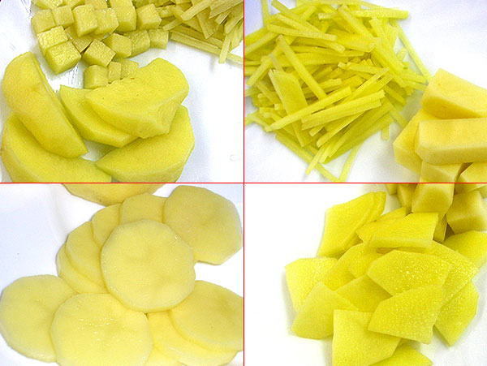
Простые формы нарезки картофеля

Slide 4
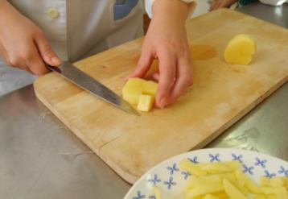
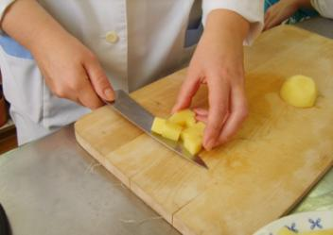
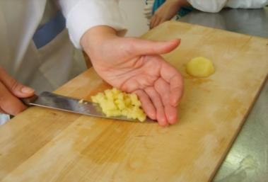
Кубики

Slide 5
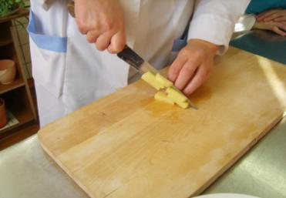
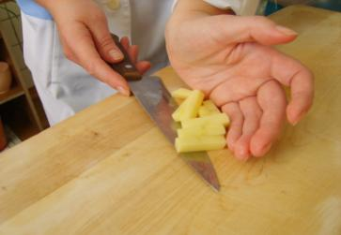
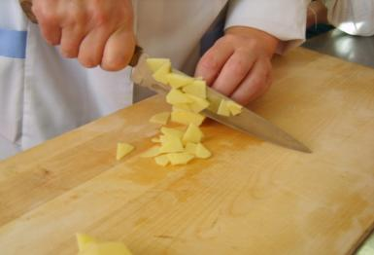
Брусочки.
Ломтики

Slide 6
Формы нарезки, размеры и кулинарное использование моркови
Форма нарезания | Размеры, см | Кулинарное использование
соломка | Длина 4 * 5 см, поперечное сечение 0,1 * 0,2 см | Для маринада, супов с лапшой, рассольников, борщей,(кроме флотского и сибирского), морковных котлет.
Брусочки | Длина 3,5 * 4, поперечное сечение 0,4 * 0,5 см | Для супов с макаронами, бульонов с овощами, для припускания
Кубики: Средние Мелкие крошка | Ребро 1 * 1,5 см Ребро 0,5 * 0,5 см Ребро 0,2 * 0,2 см | Для припускания, тушения. Для супов с крупами, бобовыми, для гарниров к холодным длюдам Для щей суточных, супа рисового, фаршей.
Дольки | Длина 3,5 * 4 см | Для припускания, рагу, щей из свежей капусты, говядины духовой.
Ломтики | Толщина 0,1 * 0,2, ребро 1 см | Для борща флотского, сибирского, салатов, винегретов.
Кружочки: сырые вареные | Диаметр 2 * 2,5Толщина 0,1 * 0,15 см | Для супа крестьянского. Для гарнира к холодным блюдам.

Slide 7
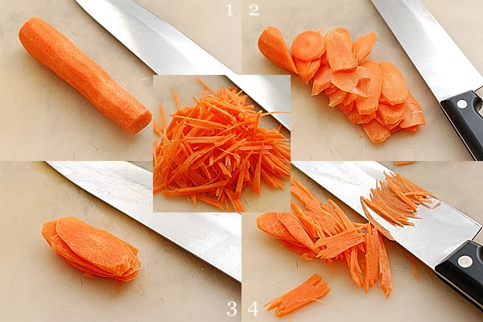
Формы нарезки моркови

Slide 8
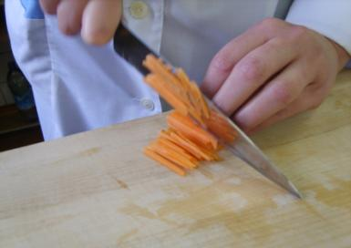
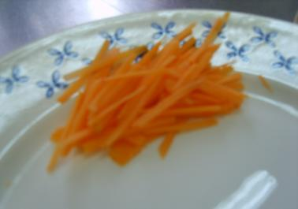
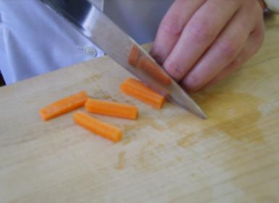
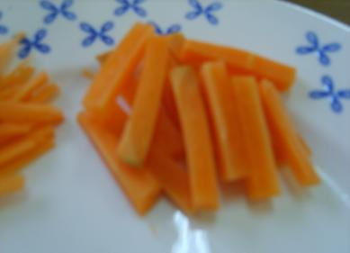
Соломка.
Брусочки

Slide 9
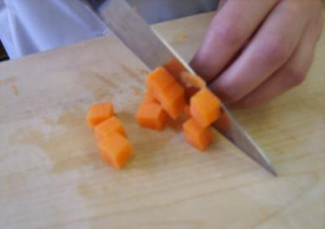
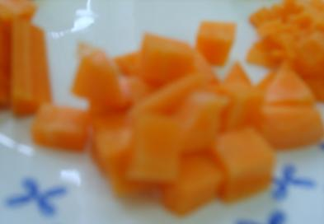
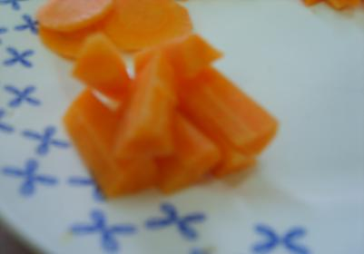
Кубики.
Дольки

Slide 10
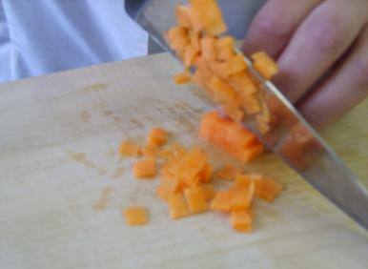
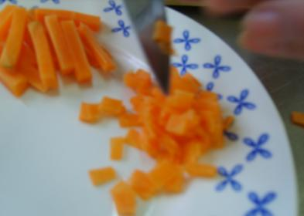
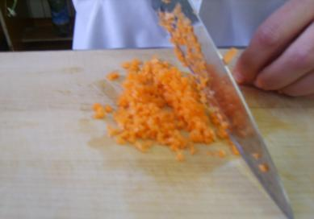
Ломтики. Крошка

Slide 11
Формы нарезки, размеры, кулинарное использование свеклы
Формы нарезки | Размеры, см | Кулинарное использование
Соломка | Длина 4 – 5 см Поперечное сечение 0,2 – 0,2 см | Для борщей (кроме флотского и сибирского), свекольника, маринада, свекольных котлет.
Кубики: Средние Мелкие | Ребро 1 – 1 см 0,5 – 0,5 см | Для тушения. Для сложного гарнира; сельди.
Ломтики | Поперечное сечение 02 – 02,см длина 1 – 1,5 см | Для борщей флотского, сибирского, вареная для винегрета.
Шарики, Звездочки, гребешки | Диаметр 1 – 1,5 см | Для украшения холодных блюд.

Slide 12
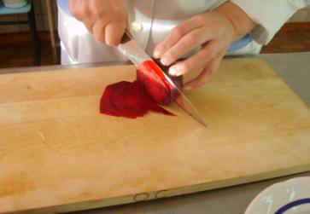
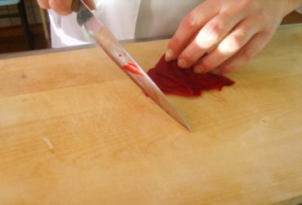
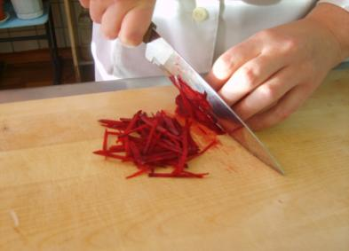
Соломка

Slide 13
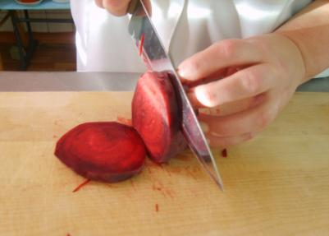
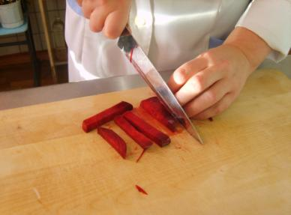
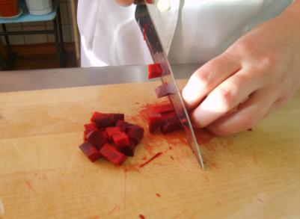
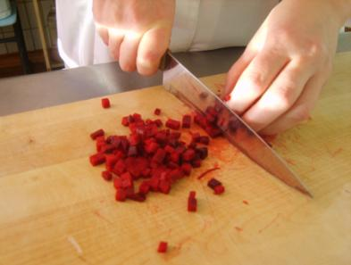
Брусочки
Кубики

Slide 14
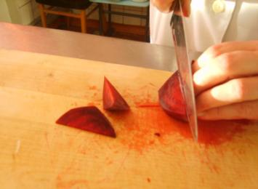
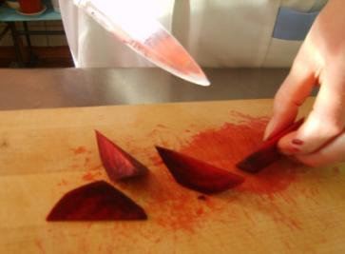
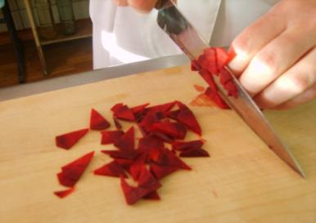
Дольки.
Ломтики

Slide 15
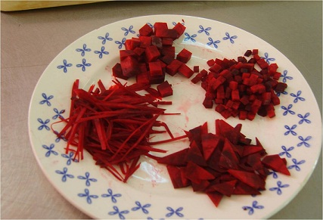
Простые виды нарезки свеклы

Slide 16
Правильный захват ножа ("Поварской хват")
- Сожмите как на картинке лезвие большим и подогнутым указательным пальцем. Большой палец лежит сбоку, вдоль ручки ножа, а указательный как бы обхватывает рукоять сверху
- Оставшимися тремя пальцами обхватите рукоять ножа
- Не сжимайте лезвие и рукоять очень сильно, иначе вы не сможете использовать нож долго. Держите его не расслаблено, но достаточно крепко - уверенно.
- Такой захват верен для большинства ножей

Slide 17
Неправильный захват ножа
Самые распространенные ошибки, которые необходимо избегать:
- Не кладите большой или указательный палец на обух ножа!!!
- Не держите нож как меч!!!

Slide 18
Как правильно держать пальцы
Итак, одна рука у нас занята ножом, теперь разберемся со второй рукой, которая придерживает наши продукты.
- Кончики пальцев должны быть всегда подогнуты внутрь.
- Вторые фаланги указательного и среднего пальцев располагаются почти перпендикулярно. Лезвие ножа прижато к сгибам пальцев и при нарезке по ним скользит.
- Большой палец должен быть отведен назад, иначе увлечетесь и отсечете себе ноготь на раз-два. Он как бы обхватывает овощ или фрукт и подталкивает его к ножу.
- Мизинец ни в коем случае не оттопыриваем!

Slide 19
Техника безопасности при работе с ножом
- не работать с ножом в направлении к своему телу;
- крепко держать рукоятку ножа;
- использовать только хорошо заточенные ножи и инструменты;
- следить, чтобы руки и рукоятка ножа были сухими;
- не оставлять нож в положении режущей кромкой вверх;
- не оставлять нож вколотым в продукты или между ними;
- не пытаться поймать падающий нож;
- не использовать кухонный нож не по назначению;
- мыть нож после каждого применения.

